Slide 1
IUNI数据分析平台架构分享

Slide 2
大数据时代
“大数据”在互联网行业指的是这样一种现象：互联网公司在日常运营中生成、累积的用户网络行为数据。这些数据的规模是如此庞大，以至于不能用G或T来衡量。
大数据到底有多大？一组名为“互联网上一天”的数据告诉我们，一天之中，互联网产生的全部内容可以刻满1.68亿张DVD；发出的邮件有2940亿封之多（相当于美国两年的纸质信件数量）；发出的社区帖子达200万个（相当于《时代》杂志770年的文字量）；卖出的手机为37.8万台，高于全球每天出生的婴儿数量37.1万……
截止到2012年，数据量已经从TB（1024GB=1TB）级别跃升到PB（1024TB=1PB）、EB（1024PB=1EB）乃至ZB(1024EB=1ZB) 级别。国际数据公司（IDC）的研究结果表明，2008年全球产生的数据量为0.49ZB，2009年的数据量为0.8ZB，2010年增长为 1.2ZB，2011年的数量更是高达1.82ZB，相当于全球每人产生200GB以上的数据。而到2012年为止，人类生产的所有印刷材料的数据量是 200PB，全人类历史上说过的所有话的数据量大约是5EB。IBM的研究称，整个人类文明所获得的全部数据中，有90%是过去两年内产生的。而到了2020年，全世界所产生的数据规模将达到今天的44倍。

Slide 3
主要内容
整体架构
日志采集
数据仓库
数据分析
数据接口
部署与监控

Slide 4
整体架构

Slide 5



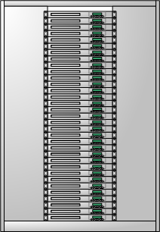

整体架构图
Web Servers
日志采集服务
报表系统等需要数据的系统
HDFS(HADOOP
分布式文件系统)
数据分析服务
关系型数据库
位于HADOOP
集群上的数据仓库

Slide 6
整体架构说明
1.Web servers包括各业务系统，日志格式遵从《Nginx日志规范_v0.2.docx》；
2.日志采集服务使用FLUME实现，包括agent和collector，agent部署在各业务系统所处的服务器上，collector部署在hadoop集群服务器上；
3.完整的日志保存到HDFS，过滤后的日志保存到数据仓库；
4.数据仓库使用HIVE+HBASE实现，使用HBASE存放具体数据，通过HIVE与HBASE做关联表，便于管理；
5.数据分析服务通过IMPALA的API向数据仓库查询并分析数据，将结果集写入关系型数据库，并提供接口供需要数据的系统查询。

Slide 7
日志采集
概述

Slide 8
IUNI日志现状
日志主要由IUNI官网www.iuni.com 和OS官网www.iunios.com产生；
www.iuni.com截止7月8日日志总大小为23.8G，约6300W条；
www.iunios.com截止7月8日日志总大小为16.3G，约4200W条；

Slide 9
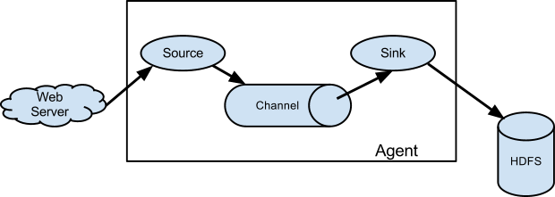
Flume简介
Flume是一个分布式、可靠、和高可用的海量日志采集、聚合和传输的系统，支持在系统中定制各类数据发送方，用于收集数据；同时，Flume提供对数据进行简单处理，并写到各种数据接受方（可定制）的能力。
简单的Flume采集日志逻辑图
Notes:
支持如下数据源：
Avro Source：avro源；
Thrift Source：thrift源；
Exec Source：可执行命令；
JMS Source：JAVA消息服务；
Spooling Directory Source：目录；
Syslog Sources / Syslog TCP Source / Multiport Syslog TCP Source / Syslog UDP Source：分别是系统日志；TCP的系统日志，需要绑定host和port；多个TCP的系统日志，需要绑定多个port；UDP的系统日志；
HTTP Source：通过http post和get方法来接收flume event；必须由实现了HTTPSourceHandler的插件来将HTTP requests转化为flume events；
Custom Source：自定义数据源，需实现Source接口；

Slide 10
日志采集
清洗规则

Slide 11
通用规则
日志格式需匹配正则表达式；
eg：^((.*)\{\]){17}(.*)$
匹配由{]分隔的18个字段；
正则表达式在配置文件配置；

Slide 12
存入HDFS规则
将status为2开头（匹配配置的正则表达式^2[0-9]{2}$）的日志存入usefull文件，不匹配的日志保存到useless文件。
需要保存为text格式。
可配置为按时间（单位秒，一天即为86400秒），生成日志文件。
可配置文件名前缀后缀，以便按照日志内容保存到不同的文件。
可配置日志文件行数限制，当日志文件达到配置的数量时，便产生新日志文件。
Notes:
将匹配正则表达式配置的日志存入usefull文件，不匹配的日志保存到useless文件。
eg：将status值为2开头的文件存入usefull文件，配置正则表达式为：^2[0-9]{2}$。
文件需要保存为text格式。
可配置为按时间（单位秒，一天即为86400秒），生成日志文件。
可配置文件名前缀后缀，以便按照日志内容保存到不同的文件。
eg：按服务器名保存 filePrefix = test-%{hostname}。
日志文件行数限制，当日志文件达到配置的数量时，便产生新日志文件。

Slide 13
存入HBASE规则
status为2开头的，同存入HDFS规则一样；
URL请求非静态资源，由配置项staticRes指定静态资源，多种静态资源类型由空格分开；
配置文件中指定的特殊的URL的静态资源请求；
Notes:
status为2开头的，同存入HDFS规则；
URL请求非静态资源，由配置项staticRes指定静态资源，多种静态资源类型由空格分开；
eg:staticRes = css js jpg jpeg png gif ico img bmp min small，表示url为css js jpg jpeg png gif ico img bmp min small的静态资源请求都不存入hbase。
配置文件中指定的特殊的URL的静态资源请求，
eg:staticRes.jpg.specialUrl = specialUrl，表示url中包含specialUrl的jpg请求需要存入hbase。

Slide 14
日志采集
收集步骤

Slide 15
IUNI日志采集处理流程

Slide 16
Agent
实时监控业务服务器日志文件收集日志；
验证日志格式是否正确；
日志预处理：写入日志产生时间（时间戳形式）、服务器IP地址、响应时间（若日志记录为0，则写为0.001，表示1ms），访问速度（消息大小 / 响应时间），ad_id，用户ID等信息；
清洗日志；
发送日志到collector；
Notes:
关键类：
IuniLogInterceptor

Slide 17
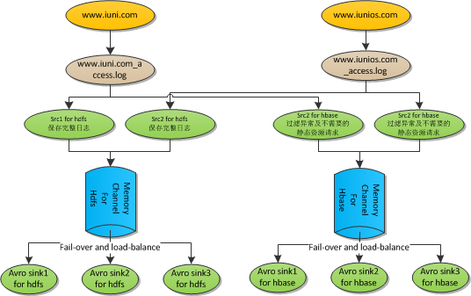
Agent处理流程图

Slide 18
配置文件示例——source(1)
node.sources = hdfssrc1 hbasesrc1
node.sources.hdfssrc1.type = exec
node.sources.hdfssrc1.command = tail -fn0 /usr/local/nginx-1.4.4/logs/www.example.com_access.log
node.sources.hdfssrc1.interceptors = i1
node.sources.hdfssrc1.interceptors.i1.type = com.iuni.analyze.flume.IuniLogInterceptor$Builder
node.sources.hdfssrc1.interceptors.i1.preserveExisting = true
node.sources.hdfssrc1.interceptors.i1.useIP = false
node.sources.hdfssrc1.interceptors.i1.hostHeader = hostname
node.sources.hdfssrc1.interceptors.i1.regex = ^((.*)\{\]){17}(.*)$
node.sources.hdfssrc1.interceptors.i1.requestTimeIndex = 3
node.sources.hdfssrc1.channels = hdfschannel
Notes:
com.iuni.analyze.flume.IuniLogInterceptor$Builder是过滤器实现类com.iuni.analyze.flume.IuniLogInterceptor中的一个静态内部类，主要提供了一个configure方法和build方法，config方法根据配置上下文读取配置文件信息，build方法构建一个过滤器。
com.iuni.analyze.flume.IuniLogInterceptor器类中的主要方法是intercept，实现过滤的业务逻辑。

Slide 19
配置文件示例——source(2)
node.sources.hbasesrc1.type = exec
node.sources.hbasesrc1.command = tail -fn0 /usr/local/nginx-1.4.4/logs/www.example.com_access.log
node.sources.hbasesrc1.interceptors = i2
node.sources.hbasesrc1.interceptors.i2.type = com.iuni.analyze.flume.IuniLogInterceptor$Builder
node.sources.hbasesrc1.interceptors.i2.preserveExisting = true
node.sources.hbasesrc1.interceptors.i2.useIP = false
node.sources.hbasesrc1.interceptors.i2.hostHeader = hostname
node.sources.hbasesrc1.interceptors.i2.regex = ^((.*)\{\]){17}(.*)$
node.sources.hbasesrc1.interceptors.i2.statusError = false
node.sources.hbasesrc1.interceptors.i2.static = false
node.sources.hbasesrc1.interceptors.i2.urlIndex = 7
node.sources.hbasesrc1.interceptors.i2.statusIndex = 8
node.sources.hbasesrc1.interceptors.i2.requestTimeIndex = 3
node.sources.hbasesrc1.interceptors.i2.statusRegex = ^2[0-9]{2}$
node.sources.hbasesrc1.interceptors.i2.staticRes = css js jpg jpeg png gif ico img bmp min small
node.sources.hbasesrc1.interceptors.i2.jpg.specialUrl = specialUrl
node.sources. hbasesrc1.channels = hbasechannel

Slide 20
配置文件示例——channel
node.channels = hdfschannel hbasechannel
node.channels.hdfschannel.type = memory
node.channels.hdfschannel.keep-alive = 30
node.channels.hdfschannel.capacity = 500000
node.channels.hdfschannel.transactionCapacity = 5000
node.channels.hdfschannel.byteCapacity = 50000000
node.channels.hbasechannel.type = memory
node.channels.hbasechannel.keep-alive = 30
node.channels.hbasechannel.capacity = 500000
node.channels.hbasechannel.transactionCapacity = 5000
node.channels.hbasechannel.byteCapacity = 50000000
Notes:
Channel有多种类型，主要包括file channel 和 memory channel。
MemoryChannel可以实现高速的吞吐，但是无法保证数据的完整性。
FileChannel保证数据的完整性与一致性。
参数说明：
keep-alive：向channel中添加或移除event的超时时间；
Capacity:channel中event的最大数。
TransactionCapacity：每次从source到channel或者channel到sink的最大event数。
byteCapacity：channel中的events最大字节数；

Slide 21
配置文件示例——sink(1)
node.sinks = hdfssink1 hdfssink2 hbasesink1 hbasesink2
node.sinks.hdfssink1.type=avro
node.sinks.hdfssink1.hostname = 18.8.5.130
node.sinks.hdfssink1.port = 4141
node.sinks.hdfssink1.batch-size = 1000
node.sinks.hdfssink2.type=avro
node.sinks.hdfssink2.hostname = 18.8.5.132
node.sinks.hdfssink2.port = 4141
node.sinks.hdfssink2.batch-size = 1000
node.sinks.hbasesink1.type=avro
node.sinks.hbasesink1.hostname = 18.8.5.130
node.sinks.hbasesink1.port = 4142
node.sinks.hbasesink1.batch-size = 1000
node.sinks.hbasesink2.type=avro
node.sinks.hbasesink2.hostname = 18.8.5.132
node.sinks.hbasesink2.port = 4142
node.sinks.hbasesink2.batch-size = 1000
node.sources.hdfssrc1.channels = hdfschannel
node.sinks.hdfssink1.channel = hdfschannel
Notes:
batch-size : 每次传出event的数量；

Slide 22
配置文件示例——sink(2)
node.sinkgroups = hdfssinkgroup hbasesinkgroup
node.sinkgroups.hdfssinkgroup.sinks = hdfssink1 hdfssink2
node.sinkgroups.hdfssinkgroup.processor.type = load_balance
node.sinkgroups.hdfssinkgroup.processor.selector = round_robin
node.sinkgroups.hdfssinkgroup.processor.backoff = true
node.sinkgroups.hbasesinkgroup.sinks = hbasesink1 hbasesink2
node.sinkgroups.hbasesinkgroup.processor.type = load_balance
node.sinkgroups.hbasesinkgroup.processor.selector = round_robin
node.sinkgroups.hbasesinkgroup.processor.backoff = true
Notes:
Backoff：失败回退

Slide 23
Collector
接收日志；
写入日志到hdfs；
写入日志到hbase；
Notes:
关键类：
IuniLogHbaseSerializer
IuniRowKeyGenerator
IuniLogTextSerializer

Slide 24
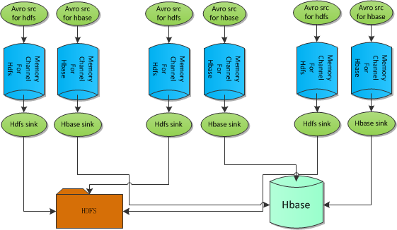
Collector处理流程图

Slide 25
配置文件示例——source
collector.sources = hdfssrc hbasesrc
collector.sources.hdfssrc.type = avro
collector.sources.hdfssrc.bind = 0.0.0.0
collector.sources.hdfssrc.port = 4141
collector.sources.hbasesrc.type = avro
collector.sources.hbasesrc.bind = 0.0.0.0
collector.sources.hbasesrc.port = 4142
collector.sources.hdfssrc.channels = hdfschannel
collector.sources.hbasesrc.channels = hbasechannel

Slide 26
配置文件示例——channel
collector.channels = hdfschannel hbasechannel
collector.channels.hdfschannel.type = memory
collector.channels.hdfschannel.keep-alive = 30
collector.channels.hdfschannel.capacity = 500000
collector.channels.hdfschannel.transactionCapacity = 5000
collector.channels.hdfschannel.byteCapacity = 50000000
collector.channels.hbasechannel.type = memory
collector.channels.hbasechannel.keep-alive = 30
collector.channels.hbasechannel.capacity = 500000
collector.channels.hbasechannel.transactionCapacity = 5000
collector.channels.hbasechannel.byteCapacity = 50000000

Slide 27
配置文件示例——sink(1)
collector.sinks = hdfssink hbasesink
collector.sinks.hdfssink.type = hdfs
collector.sinks.hdfssink.hdfs.path = hdfs://physical.hadoop:8020/flume/test/%Y%m%d/
collector.sinks.hdfssink.hdfs.fileType = DataStream
collector.sinks.hdfssink.hdfs.filePrefix = iuni-
collector.sinks.hdfssink.hdfs.fileSuffix = .log
collector.sinks.hdfssink.hdfs.round = true
collector.sinks.hdfssink.hdfs.roundValue = 24
collector.sinks.hdfssink.hdfs.roundUnit = hour
collector.sinks.hdfssink.hdfs.batchSize = 100
collector.sinks.hdfssink.hdfs.useLocalTimeStamp = true
collector.sinks.hdfssink.hdfs.rollInterval = 0
collector.sinks.hdfssink.hdfs.rollSize = 64000000
collector.sinks.hdfssink.hdfs.rollCount = 0
collector.sinks.hdfssink.batchSize = 10000
collector.sinks.hdfssink.serializer = com.iuni.analyze.flume.IuniLogTextSerializer$Builder

Slide 28
配置文件示例——sink(2)
collector.sinks.hbasesink.type = hbase
collector.sinks.hbasesink.table = tc
collector.sinks.hbasesink.columnFamily = fu
collector.sinks.hbasesink.batchSize = 10000
collector.sinks.hbasesink.serializer = com.iuni.analyze.flume.IuniLogHbaseSerializer
collector.sinks.hbasesink.serializer.colNames = c1,c2,c3,c4,c5,c6,c7,c8,c9,c10,c11,c12,c13,c14,c15,c16,c17
collector.sinks.hdfssink.channel = hdfschannel
collector.sinks.hbasesink.channel = hbasechannel

Slide 29
Guard
定时检查，间隔10秒；
检查flume-ng进程是否运行，若未运行，则启动；
检查flume-ng进程是否僵死，若僵死，则先杀掉再将其启动；
Notes:
关键命令：
ps -C logNode --no-header
ps –eo state,pid,cmd | grep logNode | grep ‘^Z’

Slide 30


Flume日志采集演示
启动connector
启动agent
访问测试网址http://18.8.0.245/模拟用户访问
Notes:
flume-ng agent -c conf -f yanshi.conf -n collector
flume-ng agent -c conf -f yanshi.conf -n node
查看HDFS中的日志文件是否为10行每文件；
查看HBASE表中的日志总行数；get_counter 'demo', 'totalRow', 'f:iCol' , 0

Slide 31
数据仓库
概述

Slide 32
概述
HBASE存储数据；
HIVE对数据进行管理和查询。

Slide 33
数据仓库
hbase

Slide 34
Hbase简介
HBase – Hadoop Database，是一个高可靠性、高性能、面向列、可伸缩的分布式存储系统，利用HBase技术可在廉价PC Server上搭建起大规模结构化存储集群。
hbase是Google Bigtable的开源实现，类似Google Bigtable利用GFS作为其文件存储系统，HBase利用Hadoop HDFS作为其文件存储系统； Google运行MapReduce来处理Bigtable中的海量数据，HBase同样利用Hadoop MapReduce来处理HBase中的海量数据；Google Bigtable利用 Chubby作为协同服务，HBase利用Zookeeper作为对应。
它介于nosql和RDBMS之间，仅能通过主键(row key)和主键的range来检索数据，仅支持单行事务(可通过hive支持来实现多表join等复杂操作)。主要用来存储非结构化和半结构化的松散数据。
与hadoop一样，Hbase目标主要依靠横向扩展，通过不断增加廉价的商用服务器，来增加计算和存储能力。

Slide 35
REGION预分配
新建立的表通常只有一个region，当导入数据的时候，所有的HBase客户端都向这一个region写数据，直到这个region足够大了才进行切分；
在表创建时，预分配较大数量的region，可以加快批量写入速度，且在集群内做负载均衡；
HBASE提供了两种预分区的方法： HexStringSplit和 UniformSplit
HexStringSplit：分割成16进制字符串形式，如
startkey:028f5c28, endkey: 051eb850；
UniformSplit：分割成字节形式，如
startkey: \x02\x8F\x5C(\xF5\xC2\x8F\x5C ,
endkey: \x05\x1E\xB8Q\xEB\x85\x1E\xB8 ；
Notes:
因为UniformSplit的startkey和endkey没有意义，故不推荐使用。

Slide 36

Region预分配示例
使用命令行：
使用HBASE SHELL：
使用hbase管理页面查看region预分配情况：
Notes:
Command:
hbase org.apache.hadoop.hbase.util.RegionSplitter demo1 HexStringSplit -c 50 -f f
Hbase shell:
create 'demo2', 'f', {NUMREGIONS => 100, SPLITALGO => 'HexStringSplit'}
http://18.8.0.245:60010/master-status

Slide 37
行键设计
Long.toHexString(current timestamp). Reverse() + log timestamp + auto increment id
说明：
Long.toHexString(current timestamp). Reverse()：当前时间戳16进制化后反转；
log timestamp：日志产生时间戳；
auto increment id：自增长的整数；
Notes:
行键的设计会直接影响到HBASE的读写性能。
行键设计原因：
当前时间戳16进制化后反转，其形式为028f5c28，对应预分区的格式，可将数据均匀分散到各个region，以免对某个region造成写压力，负载均衡并可提高写入速度；
日志产生的时间戳，方便根据时间戳进行查询；
自增长的整数，防止出现重复行键；

Slide 38
辅助索引
使用协处理器做辅助索引；
数据写入：在写入数据的同时，根据要做索引的字段和字段值维护一张索引表；
数据查询：查询时先查找索引表，在索引表中查找到具体的rowkey后，再查询数据表；

Slide 39
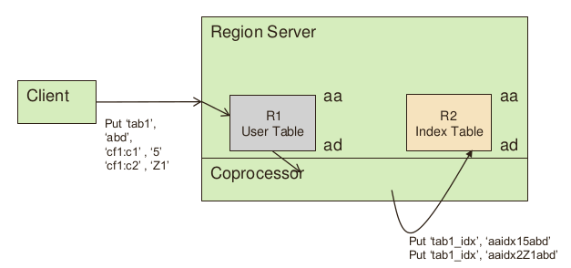
辅助索引——写入数据
user table ： tab1 , family -> cf1, qualifier -> c1,c2
需要建立的索引： idx1 on cf1:c1 ，idx2 on cf1:c2
index table ： tab1_idx
操作：put ‘tab1’, ’abd’, ’cf1:c1’, ’5’ put ‘tab1’, ’abd’, ’cf1:c2’, ’z1’
写入index table时，组合rowkey的规则是：region startkey + index name + indexed column value + user table rowkey
coprocessor获取user table的put信息后插入index table的操作如下：
put ‘tab1_idx’, ‘aaidx15abd’ put ‘tab1_idx’, ‘aaidx2z1abd’

Slide 40
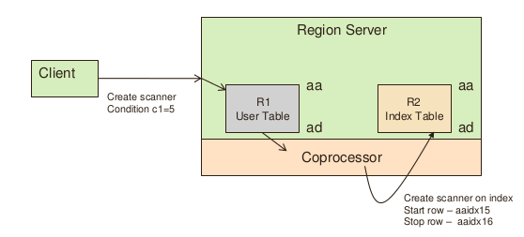
辅助索引——查询数据
查找 c1 = 5的数据步骤：
通 过coprocessor在某个index region上创建scanner, startrow,endrow为：[aaidx15, aaindx16 )；
在index region上查找到具体的rowkey；
根据索引表的rowkey可以解析出具体的数据表的exact rowkey；
再根据exact rowkey在user table region中查找具体的数据。

Slide 41
HBASE示例
创建表
创建辅助索引，查看辅助索引
写入数据
查询数据
Notes:
create 'tab1',‘cf1‘
create 'logIndex', 'f'
disable demo3
alter 'demo3','method'=>'tmethod','coprocessor'=>'hdfs:///demo/analyze-1.0-SNAPSHOT.jar|com.iuni.data.analyze.hbase.sindex.IuniIndexRegionObserve|1001'
describe 'demo3'
enable 'demo3’
put 'demoxxx', 'row1', 'f:a', 123
get 'demoxxx', 'row1'

Slide 42
数据仓库
hive

Slide 43
HIVE简介
构建于hadoop的hdfs和mapred之上，用于管理和
使用HQL作为查询接口
使用HDFS作为底层存储
使用MapRed作为执行层
Notes:
hive是基于Hadoop的一个数据仓库工具，可以将结构化的数据文件映射为一张数据库表，并提供简单的sql查询功能，可以将sql语句转换为MapReduce任务进行运行。 其优点是学习成本低，可以通过类SQL语句快速实现简单的MapReduce统计，不必开发专门的MapReduce应用，十分适合数据仓库的统计分析。
将hql转换成mapreduce执行，不需要专门开发mapreduce应用；
学习成本低；

Slide 44
数据仓库
Hive与hbase整合

Slide 45
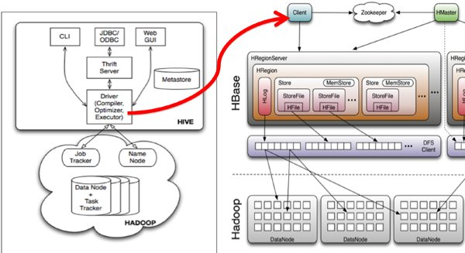
Hive与Hbase整合
Hbase提供高性能的数据写入与查询服务；
Hive提供类SQL（HQL）的查询语句方便对数据进行操作；
Hive与HBase的整合功能的实现是利用两者本身对外的API接口互相进行通信，相互通信主要是依靠hive_hbase-handler.jar工具类 (Hive Storage Handlers)， 如图所示：

Slide 46
Hive与Hbase关联表
建表语句：
CREATE EXTERNAL TABLE demo_hive(key string, time_local string, connection int, connection_requests int, request_time double, remote_addr string, remote_user string,
server_name string, request string, status int, body_bytes_sent int, bytes_sent int, sent_http_content_length int, http_referer string, http_user_agent string, http_x_forwarded_for string, http_cookie string, http_via string,
host string, timestamp string, time_y string, time_m string, time_d string, time_w string, time_hh string, time_mm string, time_ss string)
STORED BY 'org.apache.hadoop.hive.hbase.HBaseStorageHandler'
WITH SERDEPROPERTIES ("hbase.columns.mapping" = ":key, f:c1, f:c2, f:c3, f:c4, f:c5, f:c6, f:c7, f:c8, f:c9, f:c10, f:c11, f:c12, f:c13, f:c14, f:c15, f:c16, f:c17,
f:host, f:timestamp, f:time_y, f:time_m, f:time_d, f:time_w, f:time_hh, f:time_mm, f:time_ss")
TBLPROPERTIES ("hbase.table.name" = "demo");
Notes:
Hive支持的数据类型如下:
原生类型:
TINYINT
SMALLINT
INT
BIGINT
BOOLEAN
FLOAT
DOUBLE
STRING
BINARY (Hive 0.8.0以上才可用)
TIMESTAMP (Hive 0.8.0以上才可用)
复合类型:
arrays: ARRAY<data_type>
maps: MAP<primitive_type, data_type>
structs: STRUCT<col_name : data_type [COMMENT col_comment], ...>
union: UNIONTYPE<data_type, data_type, ...

Slide 47
数据分析
概述

Slide 48
Impala简介
Cloudera Impala 可以直接为存储在HDFS或HBase中的Hadoop数据提供快速，交互式的SQL查询。除了使用相同的存储平台外， Impala和Apache Hive一样也使用了相同的元数据，SQL语法（Hive SQL），ODBC驱动和用户接口（Hue Beeswax），这就很方便的为用户提供了一个相似并且统一的平台来进行批量或实时查询。
Cloudera Impala 是用来进行大数据查询的补充工具。 Impala 并没有取代像Hive这样基于MapReduce的分布式处理框架。

Slide 49
Impala使用
前提：已经创建好HBASE表、HIVE-HBASE关联表；
映射HIVE元数据：
[root@vir-vm1 ~]# impala-shell
[vir-vm1.hadoop:21000] > invalidate metadata;
连接到任意一个impalad服务
执行查询；

Slide 50
需求
目前需要分析的数据主要是网站访问指标，包括：
访问量统计；
独立IP统计；
独立用户统计；
各地区访问速度（精确到市）；
各用户访问各页面次数统计；

Slide 51
访问量、独立IP、独立用户、用户访问各页面次数统计
通过IMPALA提供的API，向HBASE查询数据，查询语句分别为：
select time_d, count(*) from iunilog where time_m < ‘5’ and time_m >= ‘4’ group by time_d；
select time_d, count(distinct(remote_addr)) from iunilog where time_m < ‘5’ and time_m >= ‘4’ group by time_d;
select time_d, count(distinct(http_cookie)) from iunilog where time_m < ‘5’ and time_m >= ‘4’ group by time_d;
select time_d, userid, http_referer, count(*) from iunilog where time_m < ‘5’ and time_m >= ‘4’ group by time_d, userid, http_referer;

Slide 52
各地区访问速度统计
首先统计出各IP地址访问总时长，总下载大小，语句如下：
select time_d,remote_addr,sum(request_time), sum(bytes_sent) from iunilog where time_m < ‘5’ and time_m >= ‘4’ group by time_d, remote_addr;
再根据各IP地址查找归属地，统计出各地区访问速度；

Slide 53
IP库
包括三个IP库：自定义的IP库、淘宝IP库、纯真IP库；
自定义IP库实现逻辑：
从afrinic, apnic, arin, lacnic, ripencc五大IP地址分配机构上获取最新的IP地址段信息，逐行读取信息，若该IP地址段属于中国，则通过淘宝IP库的API查询该IP段的开始地址，作为该IP段的地址；
区别：
淘宝IP库因为需要通过网络查询，查询速度慢，且访问有限制，官网介绍为每个用户的访问频率需小于10qps；
纯真IP库的地址格式不规范，如广东省深圳市，有的IP为广东省深圳市，有的IP为广东省深圳或广东深圳；
自定义的IP库精度不够准确，初始化精度较准确的IP库需要较多时间。

Slide 54
数据接口

Slide 55
Avro简介
Avro是一个数据序列化的系统，它可以提供：
1 丰富的数据结构类型
2 快速可压缩的二进制数据形式
3 存储持久数据的文件容器
4 远程过程调用RPC
5 简单的动态语言结合功能，Avro和动态语言结合后，读写数据文件和使用RPC协议都不需要生成代码，而代码生成作为一种可选的优化只值得在静态类型语言中实现。

Slide 56
Avro schema
{
"namespace": "com.iuni.data.analyze",
"doc": "This is the schema of iuni data analyze",
"protocol": "messageProtocol",
"name": "analyzeData",
"types": [
{
"name": "requestEvt",
"type": "com.iuni.data.analyze.RequestEvt"
},
{
"name": "responseEvt.json",
"type": "com.iuni.data.analyze.ResponseEvt"
}
],
"messages": {
"analyzePv": {
"doc": "analyze pv",
"request": [
{
"name": "requestEvt",
"type": "com.iuni.data.analyze.RequestEvt"
}
],
"response": "responseEvtPv"
}
}
}
Notes:
Avro依赖于模式(Schema)。
Avro模式是用JSON（一种轻量级的数据交换模式）定义的，这样对于已经拥有JSON库的语言可以容易实现。

Slide 57
部署与监控
部署

Slide 58
准备工作
安装JDK；
关闭SELINUX,IPTALES；
关闭SWAP；
准备本地YUM源；
配置网络，关闭IPV6，修改机器名；
设置SSH，将所有机器的root密码设置为相同的，或者添加一个具有免密码sudo权限的用户，并设置相同的密码；
安装NTP SERVER以同步时间，或设置NTP到计划任务同步时间；
在管理节点上安装mysql server，其他节点上安装mysql connector；
创建用户及数据库；
检查FUSE和Python是否安装；
创建用户：flume，hadoop，hbase，hdfs，hive，httpfs，hue，impala，llama，mapred，oozie，solr，spark，sqoop，sqoop2，yarn，zookeeper，并将hdfs，mapred加入hadoop组，impala加入hdfs,hive组，sqoop2加入sqoop组；

Slide 59
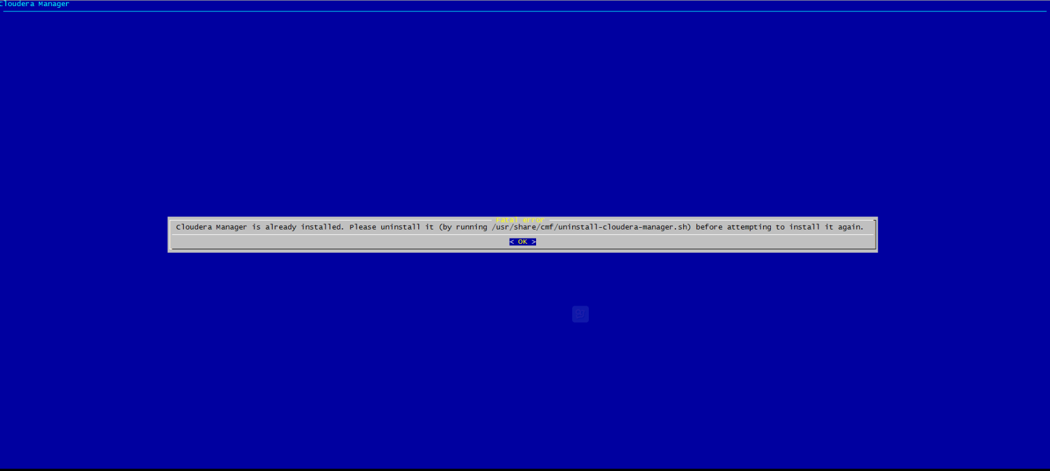
安装 Cloudera manager
执行cloudera-manager-installer.bin安装cloudera manager；
Cloudera提供了命令行界面，如下：

Slide 60
安装HADOOP集群
打开浏览器输入http://IP：7180/登陆cloudera manager按照向导部署hadoop生态圈各服务。
示例地址：http://18.8.0.245:7180 ，账号admin，密码admin；

Slide 61
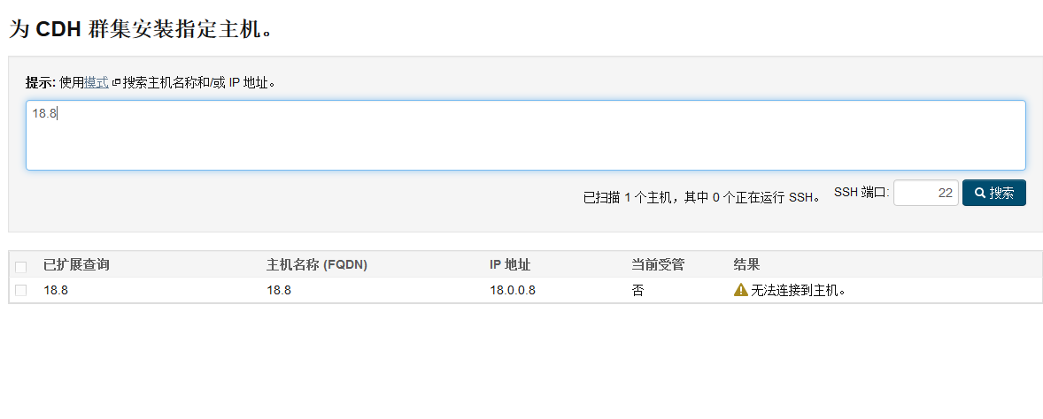
安装HADOOP集群关键步骤（1）

Slide 62
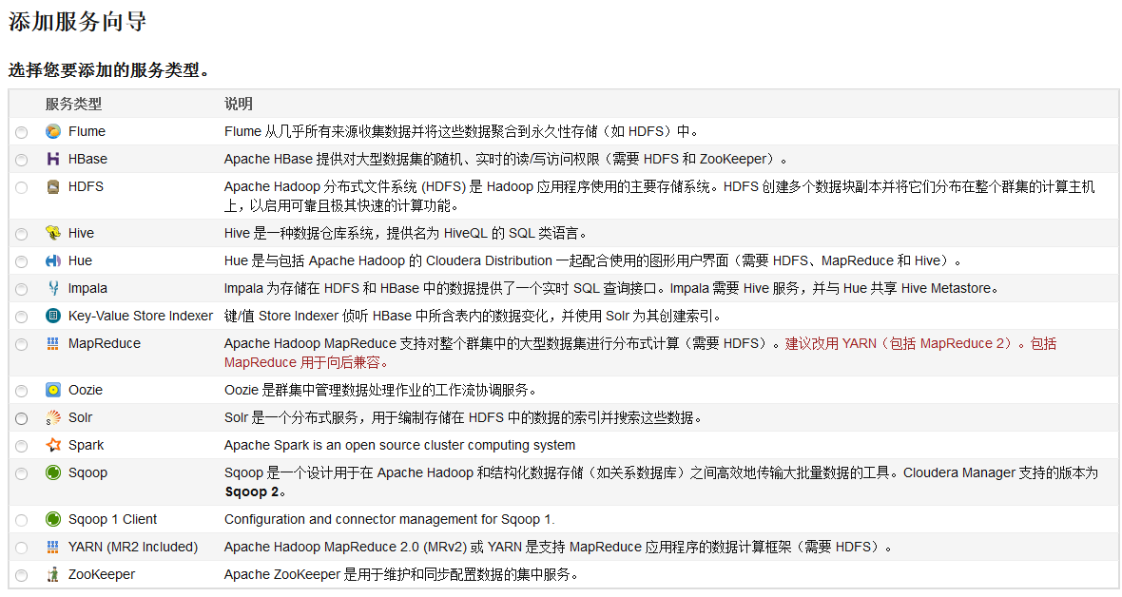
安装HADOOP集群关键步骤（2）

Slide 63
部署与监控
监控

Slide 64
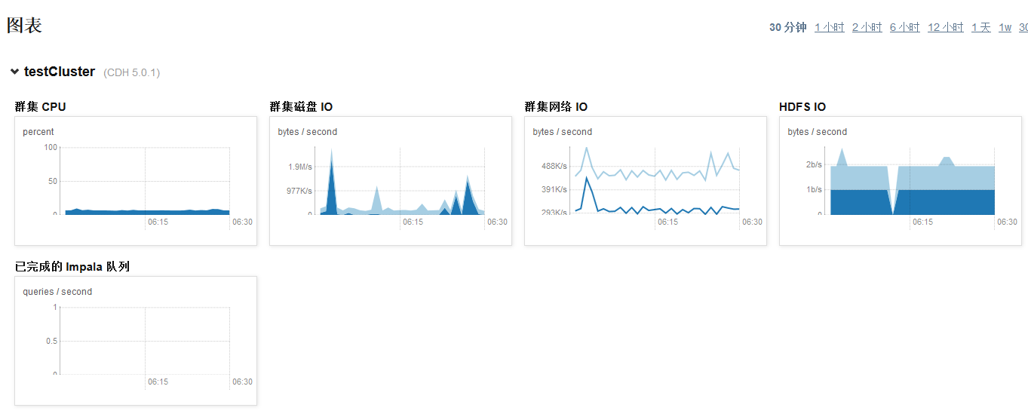
集群整体状态

Slide 65
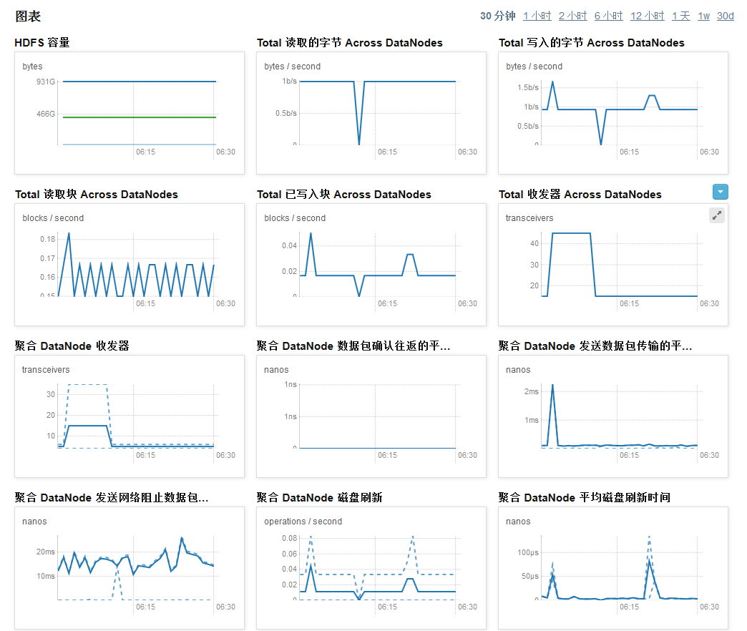
HDFS状态

Slide 66
结束语
Future

Slide 67
Future
Hbase辅助索引；
Hbase布隆过滤器；
Hbase压缩；
Hive与Hbase关联分区表；
Spark；
Mahout；
。。。
。。。。
。。。。。。

Slide 68
Q & A

Slide 69
谢谢！

